Slide 1

Ajax en formularios
Notes:
Hola buenos días. Ajax es una herramienta muy práctica con los formularios, ya que nos permite, entre otras cosas, enviar los datos al servidor, validarlos y recibir el resultado de esta validación en el navegador, sin prácticamente darnos cuenta de ello, sin abandonar nuestra página. Veamos cómo. CLIC

Slide 2
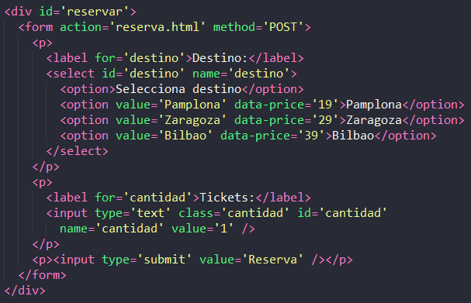
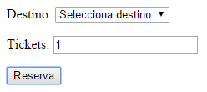
Un formulario de ejemplo
Notes:
Como punto de partida tenemos este formulario de ejemplo, CLIC con un campo de selección, CLIC un campo de texto, CLIC y el botón ‘submit’ o de envío. Nada más que comentar en esta transparencia. CLIC

Slide 3
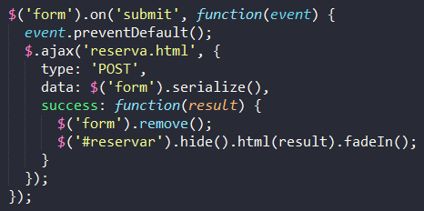


Envío POST mediante Ajax
Notes:
El objetivo, es enviar los datos del formulario mediante Ajax utilizando el método post al servidor, y recoger el resultado y mostrarlo. Y todo ello sin movernos de nuestra página, simplemente pulsando el botón ‘Reserva’. CLIC Lo primero que hacemos es definir el ‘event handler’ para el evento de envío o ‘submit’ a nuestro formulario. En este caso, se produce un conflicto en el navegador, ya que se encuentra con este evento de envío,solapado con el del comportamiento básico del navegador de envío del formulario. CLIC Por ello, si nos queremos mantener en la página y que prevalezca nuestro ‘event handler’ debemos utilizar event.preventDefault. CLIC A continuación realizamos la llamada Ajax, a la URL del servidor (en este caso seguimos haciendo la prueba con un fichero HTML estático, pero debería de ser un script de servidor, tipo PHP, para poder procesar los datos y devolver valores en función de ellos). CLIC A continuación, en los settings del método Ajax, vamos a indicar que los datos se envíen como POST. CLIC En el parámetro data, vamos a serializar los campos de nuestro formulario en un objeto JSON. CLIC El equivalente de los que hace esta función es lo siguiente, donde creamos el objeto campo a campo. CLIC Y por último recogemos el resultado en ‘success’ y lo procesamos en nuestra página. CLIC

Slide 4
Un poquito más eficiente
Hay dos búsquedas en el DOM duplicadas $(‘form’)
Notes:
Con la idea de hacer nuestro código un poquito más eficiente, CLIC vamos a hacer la llamada ‘jquery form’ una única vez utilizando una variable que lo recoja. CLIC

Slide 5
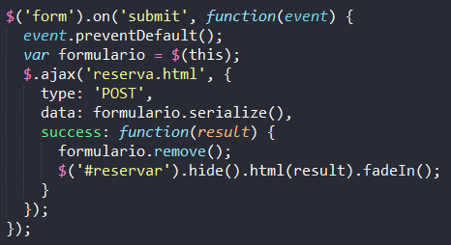
Un poquito más eficiente
Hay dos búsquedas en el DOM duplicadas $(‘form’)
Notes:
Aquí tenemos el resultado. CLIC Utilizamos ‘formulario’ para almacenar nuestro objeto ‘jquery form’, CLIC y utilizamos después dicha variable cada vez que requerimos hacer algo con el formulario. De esta manera, evitamos acceder al DOM de manera repetitiva. CLIC

Slide 6

Un poquito más eficiente
También estamos repitiendo la URL de petición Ajax y el action del formulario
Notes:
Si os fijáis, también estamos repitiendo CLIC la url de envío de los datos de nuestro formulario en el atributo ‘action’ del formulario, en el HTML, y en la dirección de la petición Ajax. CLIC Con el objeto de evitar esta duplicidad, CLIC podemos hacer la llamada recogiendo la URL desde el html, desde el formulario, como vemos aquí. CLIC

Slide 7
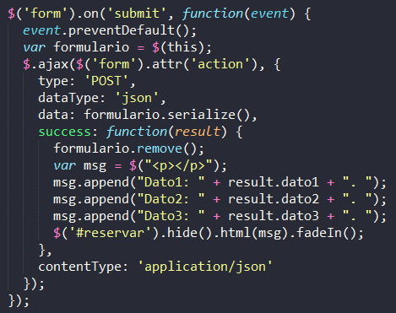
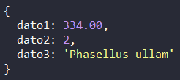
Respuesta JSON a la petición Ajax
Supongamos que el servidor devuelve la información en formato JSON
Parsea la respuesta como JSON
JSON
Pide al servidor responder con JSON
Notes:
Hasta ahora, hemos utilizado como ejemplo para la petición Ajax, un fichero HTML estático. En una situación práctica, Ajax se va a utilizar para intercambiar solamente datos. Y el formato natural cuando estamos trabajando en javascript, es JSON. CLIC En este caso, en el que el servidor devuelve información en este formato, debemos indicar los siguientes parámetros en nuestra petición.CLIC Con ‘datatype’ haremos que la respuesta recibida se parsee como JSON, CLIC y con ‘contentype’ se solicita al servidor responder con este formato de datos. CLIC Finalmente, como recibiremos en ‘result’ nuestro objeto de datos, podemos ir extrayendo los datos desde sus atributos, como en el ejemplo. CLIC

Slide 8
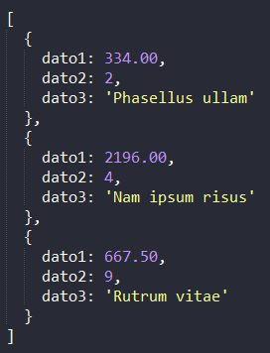
Array de objetos: $.each(), $.map()
$.each(collection, function(<index>, <object>) {...})
$.map(collection, function(<item>, <index>) {...})
Notes:
Por último, mencionar dos métodos jquery muy prácticos en la recepción de datos JSON, si estos llegaran en un array de objetos, CLIC que son ‘each’ y ‘map’. No los vamos a detallar por el momento, pero los mencionamos para saber qué herramientas utilizar en una situación así. CLIC

Slide 9
Ajax en formularios
http://www.w3schools.com/jquery/
Notes:
Y esto es todo por el momento. Un saludo y hasta el siguiente vídeo.

